Slide 1





全国公开课系列———
量能新高下
的反抽预期
经传投研
张明科
课程日期
2025/8/1
执业编号
A1120619100001

Slide 2
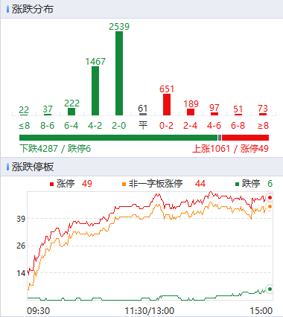
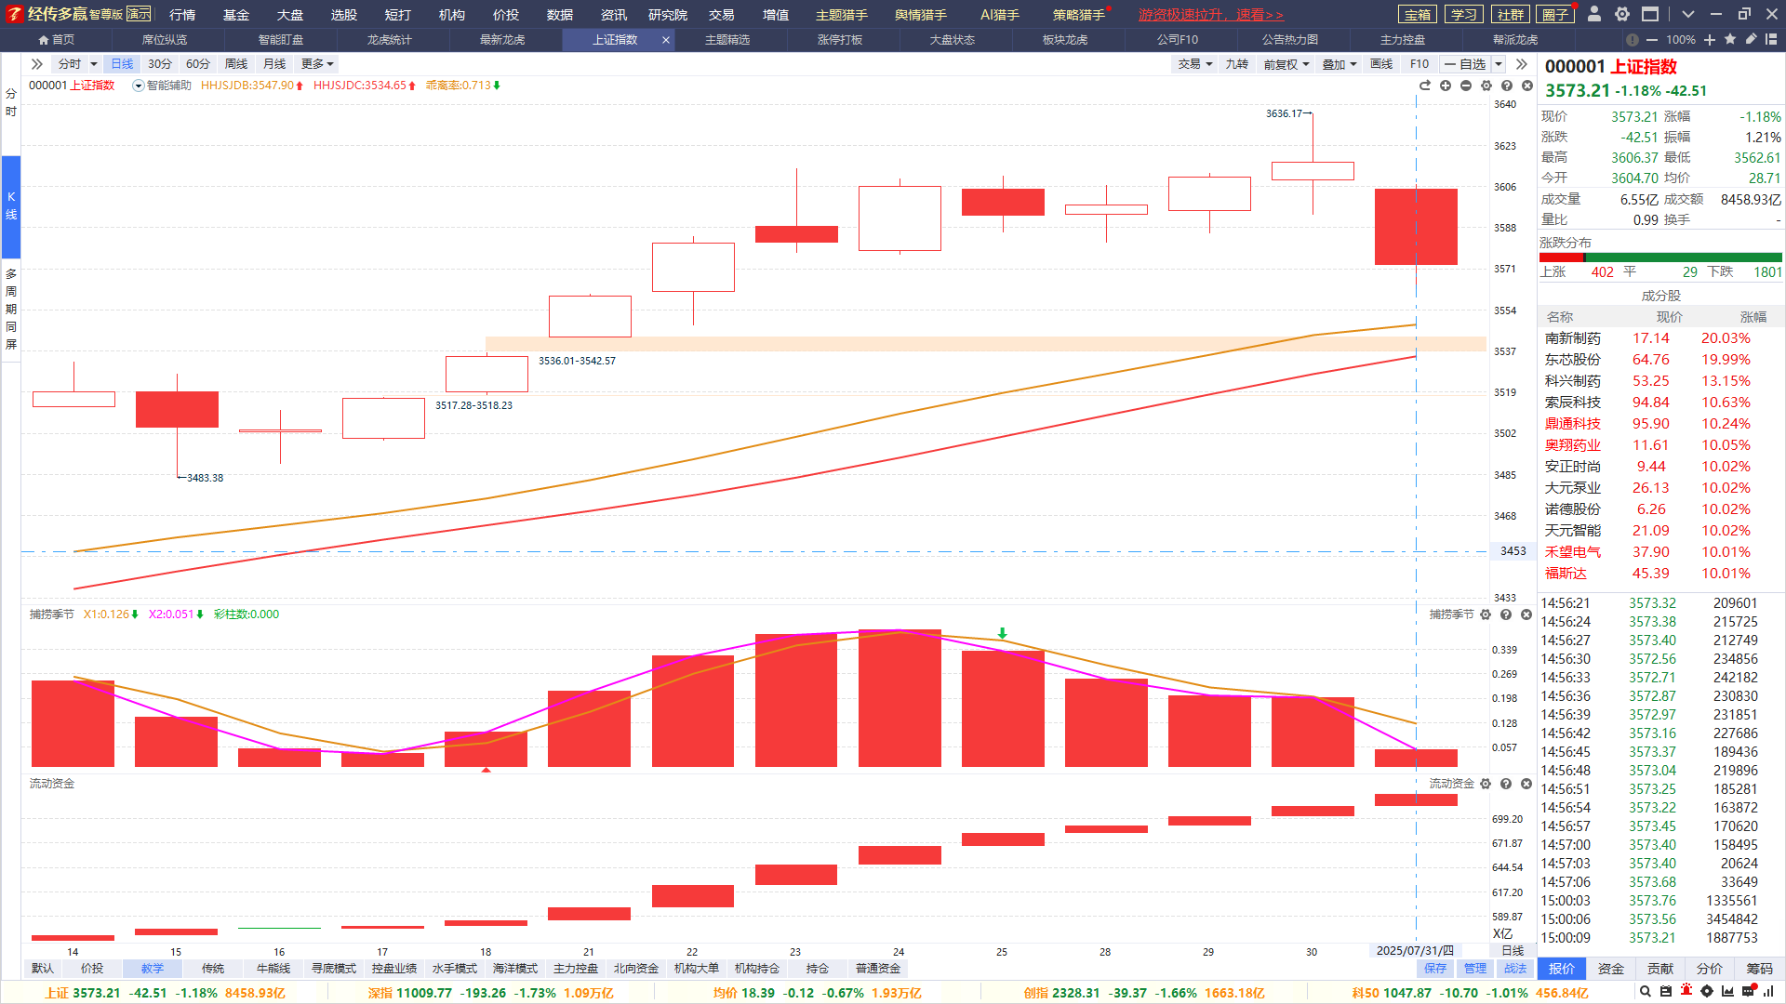
大盘及市场节奏
两市总成交1. 93万亿，持续增量，量能新高下反抽预期更高；
操作思路：1.5万亿以上，无论是超短还是短线，胜率和强度提高；
涨停＞＞2*跌停，关注西藏旅游的连板情况

Slide 3
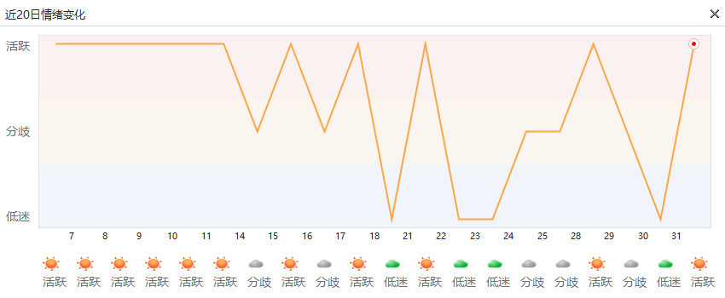
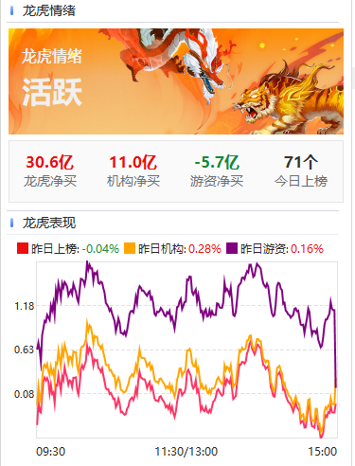
龙虎炒作相对不稳定
涨跌停的背后，是游资机构的短线推动为主，
龙虎情绪活跃代表游资机构进攻意见统一，龙虎股溢价能力强
看阶段3~5日的龙虎情绪，偶尔单日低迷不影响

Slide 4
盘前消息看点
序号 | 消息简要 | 具体消息 | 相关个股/解读
1 | 中共中央政治局7月30日召开会议 | 会议指出，要持续防范化解重点领域风险。落实好中央城市工作会议精神，高质量开展城市更新。积极稳妥化解地方政府债务风险,严禁新增隐性债务，有力有序有效推进地方融资平台出清。增强国内资本市场的吸引力和包容性，巩固资本市场回稳向好势头。 | 横竖两个字：求稳。不会有大起大落。
2 | 国务院常务会议：大力推进人工智能规模化商业化应用 | 7月31日国务院常务会议，会议审议通过《关于深入实施“人工智能+”行动的意见》。大力推进人工智能规模化商业化应用，推动人工智能在经济社会发展各领域加快普及、深度融合，形成以创新带应用、以应用促创新的良性循环。着力优化人工智能创新生态，强化算力、算法和数据供给。 | 利好算力、AI智能体
3 | 超硬材料重大突破 | 经过近十年的持续攻关，北京高压科学研究中心与中国科学院西安光机所科学家带领的国际研究团队成功将高质量石墨单晶前驱体转化为百微米级、高度有序的六方金刚石。这一系统性研究不仅终结了60多年关于六方金刚石宏观存在的争议，更为接下来将六方金刚石作为新一代高性能功能材料的开发奠定了坚实基础。 | 金刚石：黄河旋风、力量钻石、四方达 北交所+金刚石：惠丰钻石
4
5

Slide 5
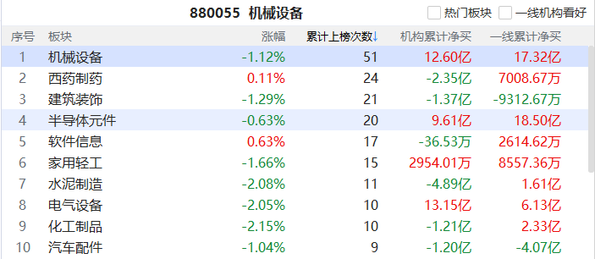
板块看点-龙虎
短打-席位密码-板块龙虎：龙虎累计上榜次数靠前，
游资机构扎堆炒作，易诞生超强势个股/热点
行业：机械设备、建筑装饰、西药制药、半导体元件、软件信息
主题：机器人、AI、算力、医药器械、雅下水电

Slide 6
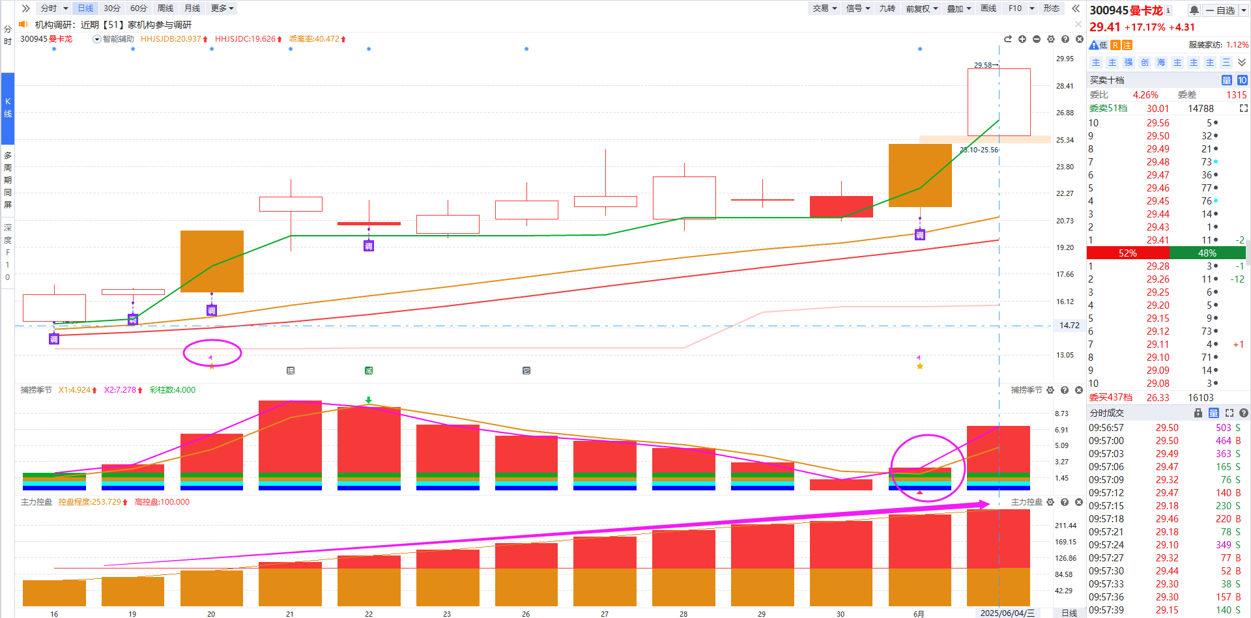
紫旗回档战法
资金：近10天出龙虎紫旗
(龙虎榜净买入，且有机构参与）
1
紫旗回档示意图
趋势：智能辅助线
跌破辅助线则为战法结束
2
3
买卖点：金叉死叉
有其他资金支持更好
追求进攻型龙虎，拉升调整后的潜力爆发波段

Slide 7
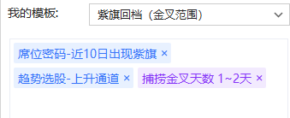
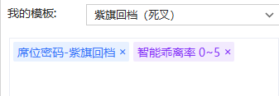
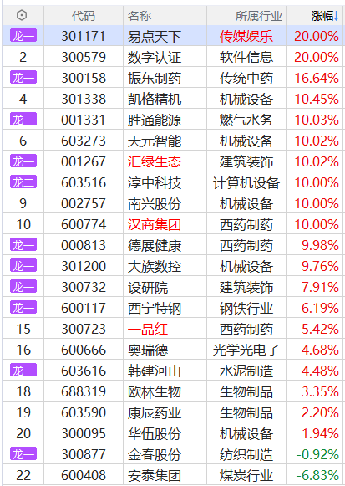
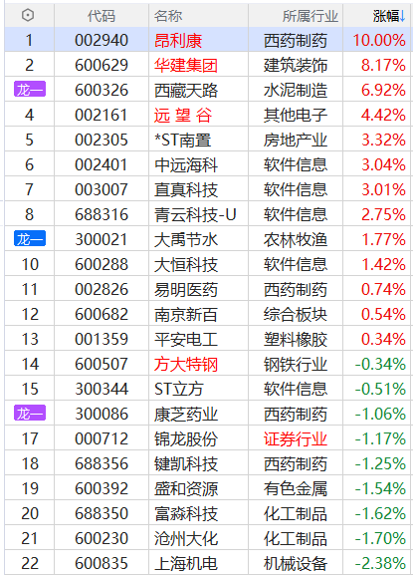
选股条件
盘中
盘后
选择紫旗（机构版以上），寻找金叉「进攻」初期的节奏
直接选「紫旗回档」，死叉3天以上，等待回档的「潜力」股
7月31

Slide 8
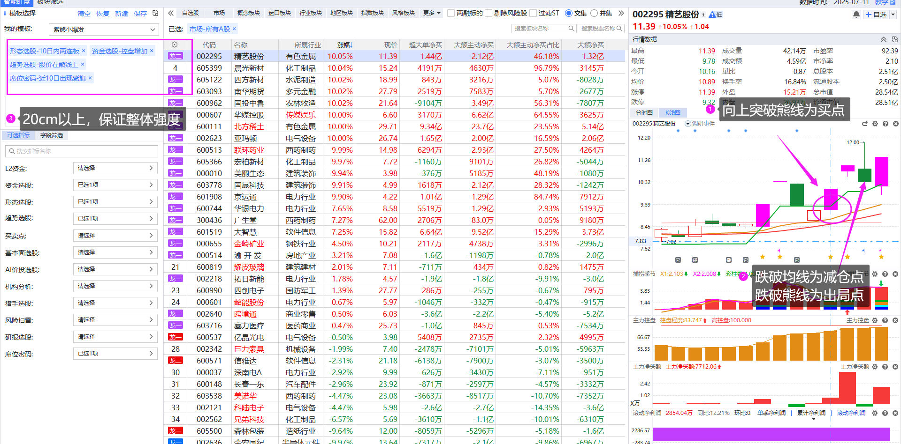
紫旗突破熊线战法
短线强势+龙虎活跃行情可用，追求超强个股的提前爆发

Slide 9
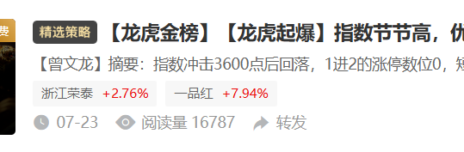
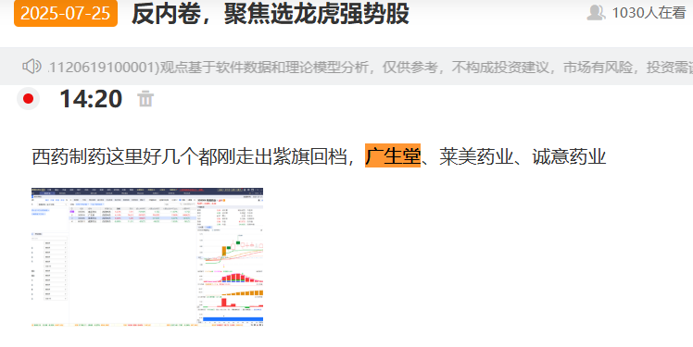
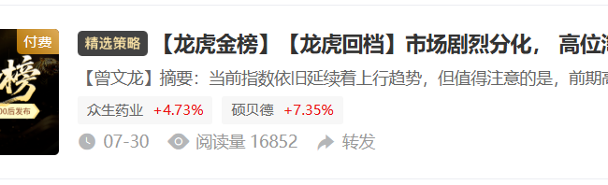
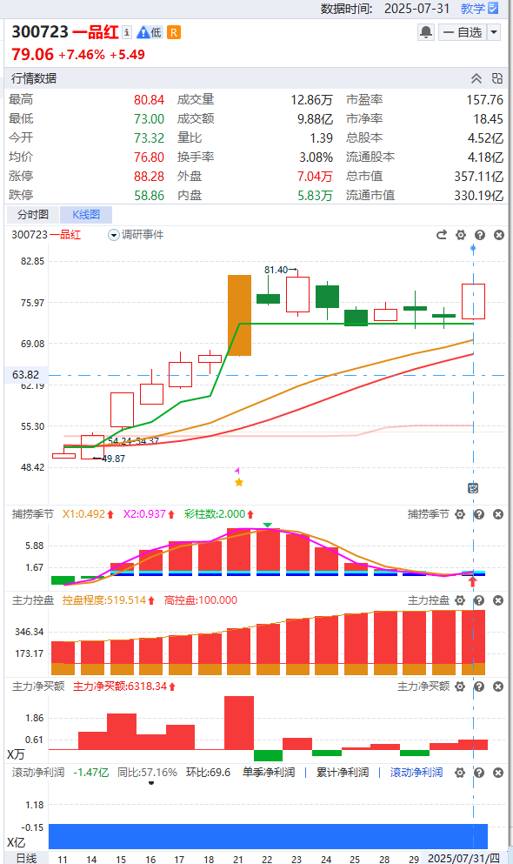
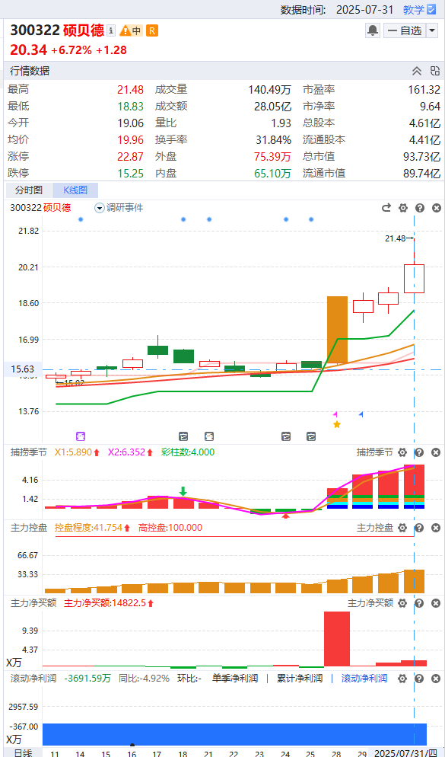
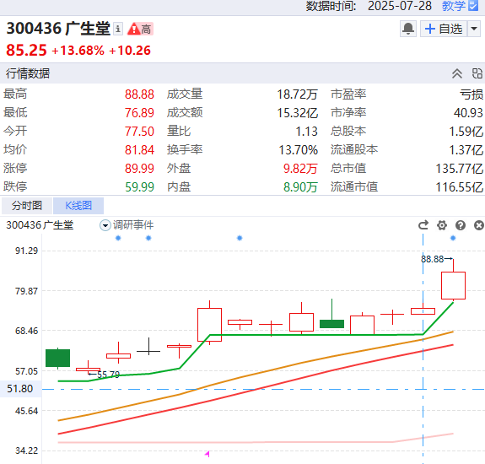
加入龙虎圈，一起跟踪最强势方向！
圈子案例仅供龙虎盈利模式分析，不构成购买建议，应根据自己掌握战法或目标进行选股操作

Slide 10
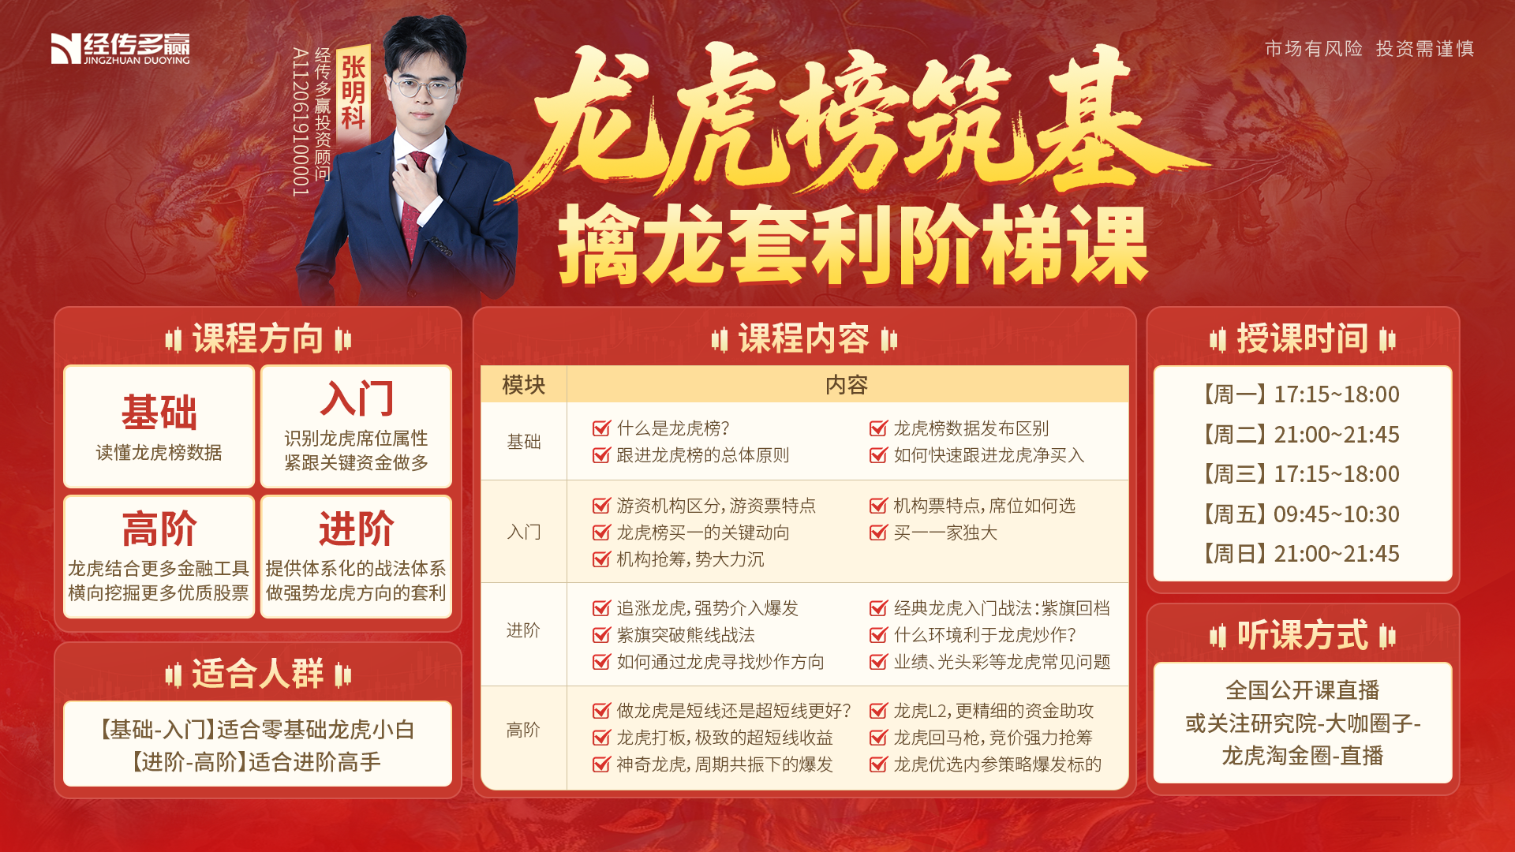

Slide 11
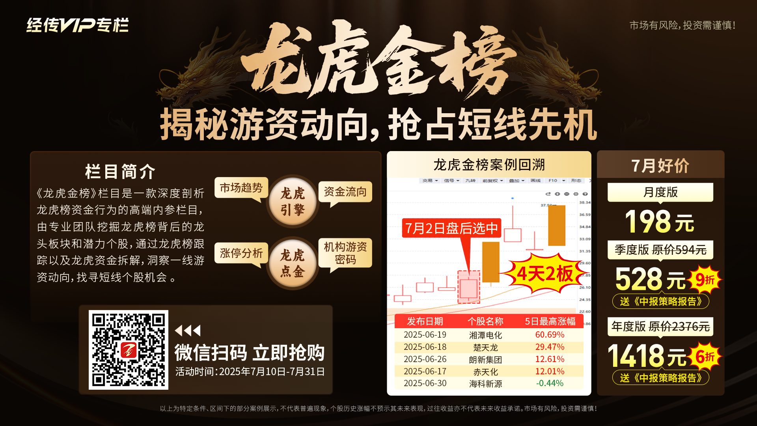
Notes:
https://neican.n8n8.cn/vip-column-h5/column-detail/6

Slide 12
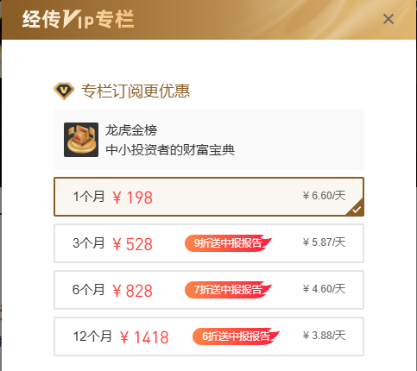
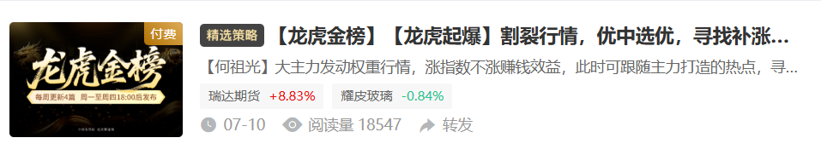
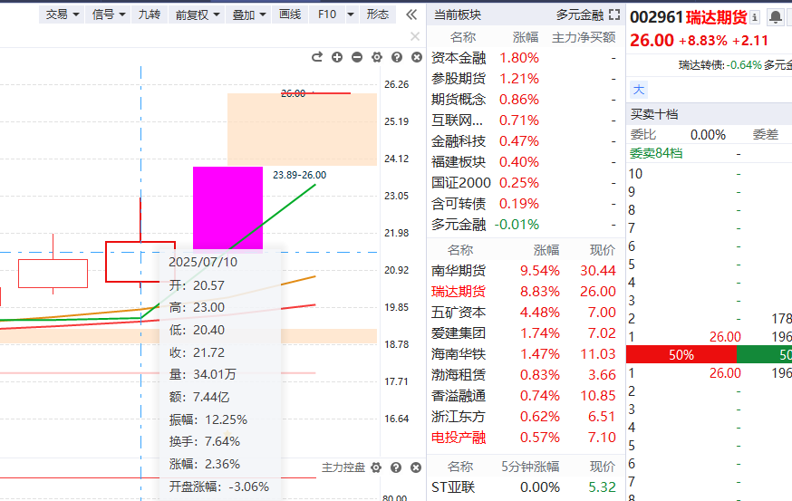
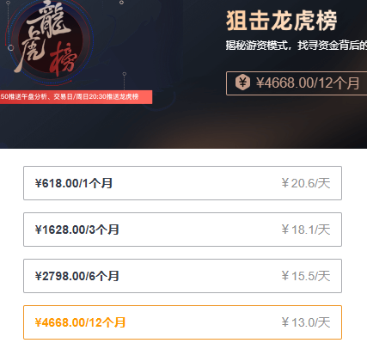
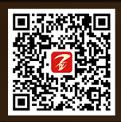
龙虎金榜
某友商
扫码订阅《龙虎金榜》，畅享一周4篇内容策略服务，季度版以上送价值888元的年中报告，主力挖掘更多强势龙虎方向！

Slide 13
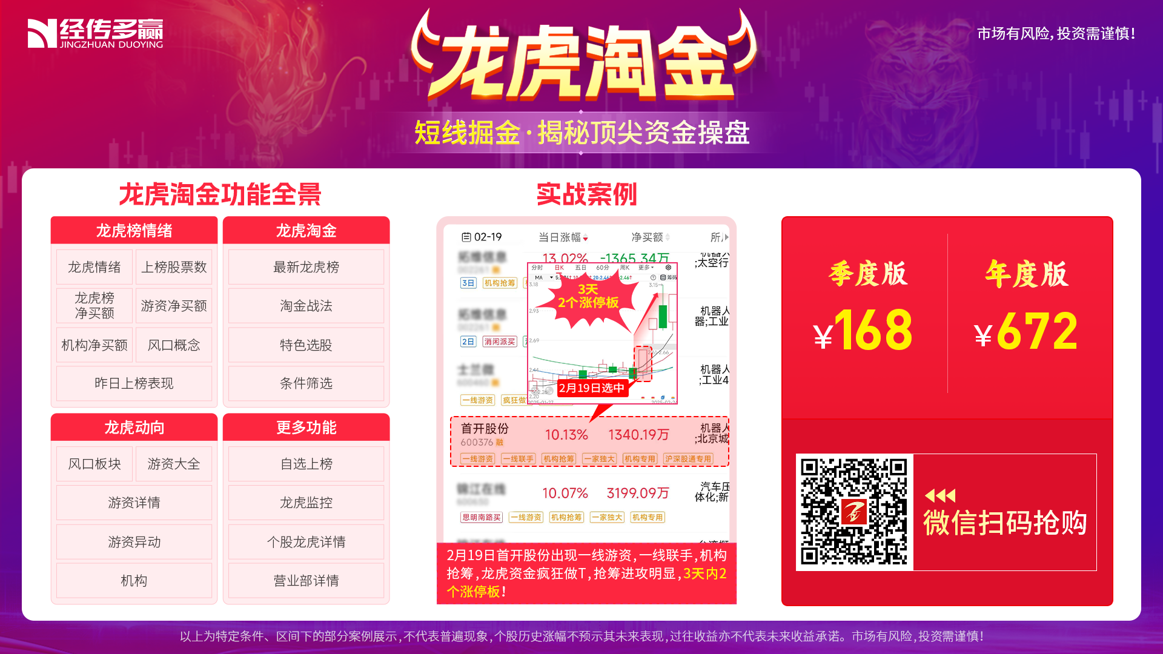
Notes:
https://a1.n8n8.cn/pc-page/lhtj?open=renewal&pageId=400000980

